Slide 1
公共行政學系研究生講習
李素真
圖書館參考服務組
02-26215656 分機2652
089079@mail.tku.edu.tw

Slide 2
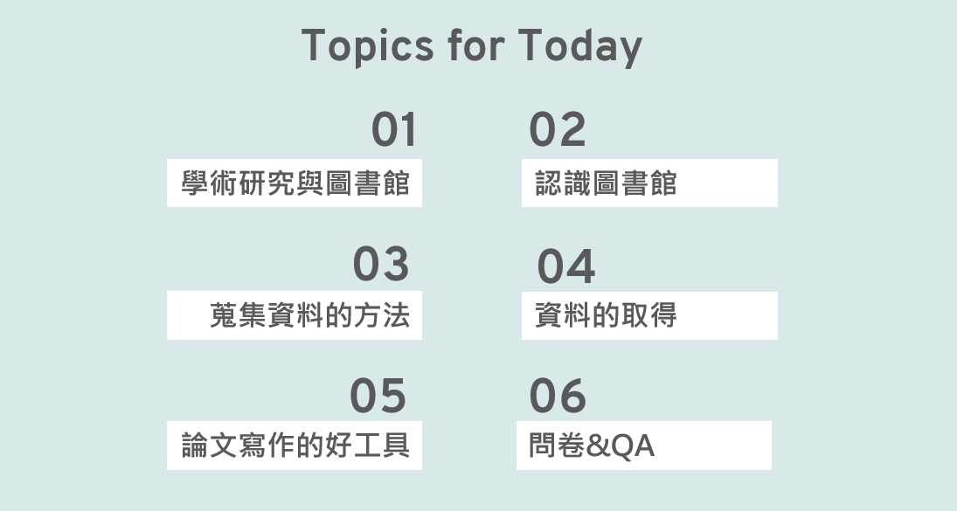
公共行政學系研究生講習

Slide 3
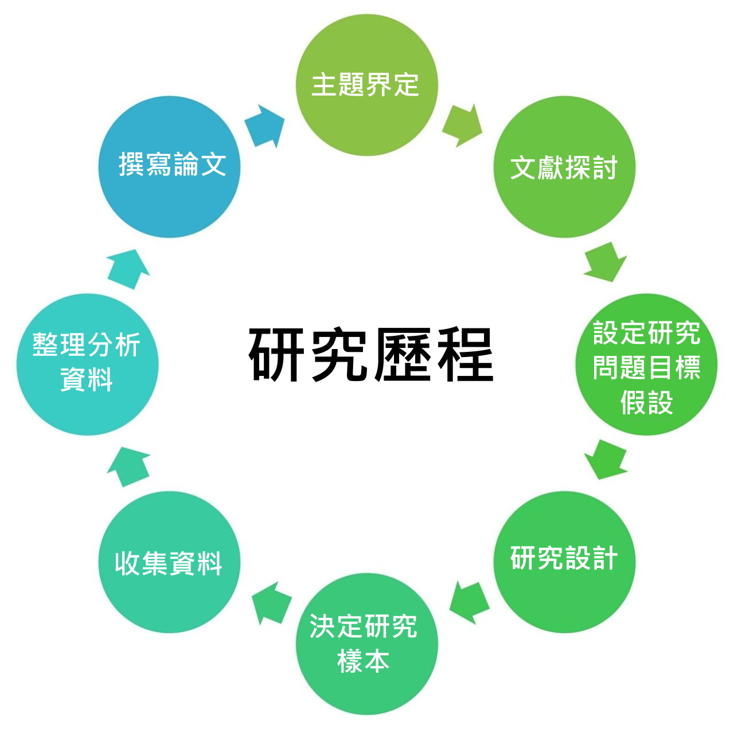
學術研究與圖書館
公共行政學系研究生講習
圖書館
圖書館
圖書館

Slide 4
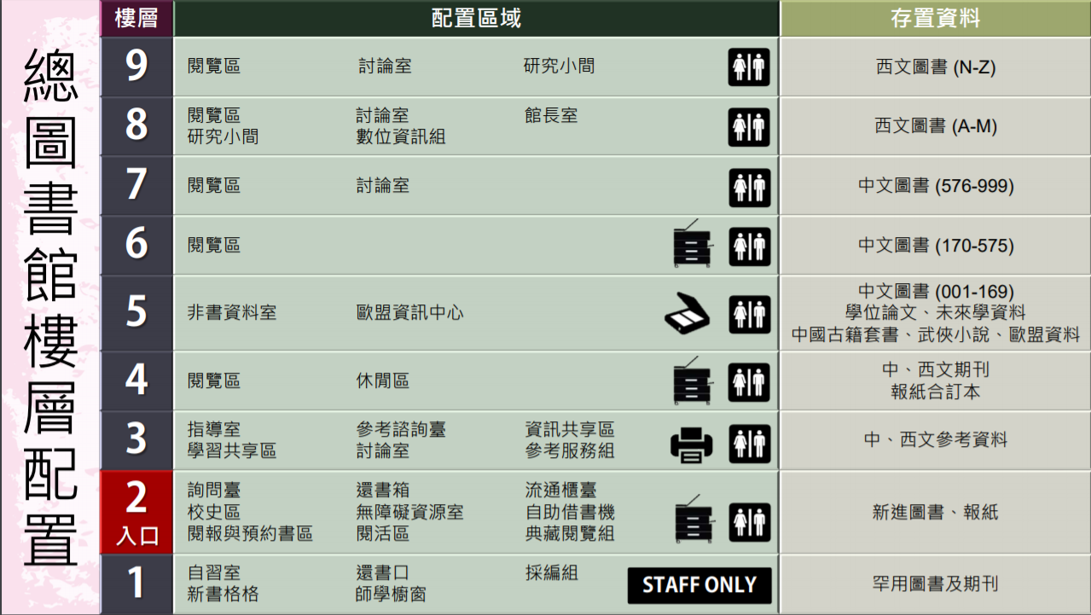
認識圖書館 -- 總館各樓層介紹
公共行政學系研究生講習
JF -- Political institutions and
public administration
KJE5-7975 -- Law -- Europe
572.9 – 公共行政

Slide 5
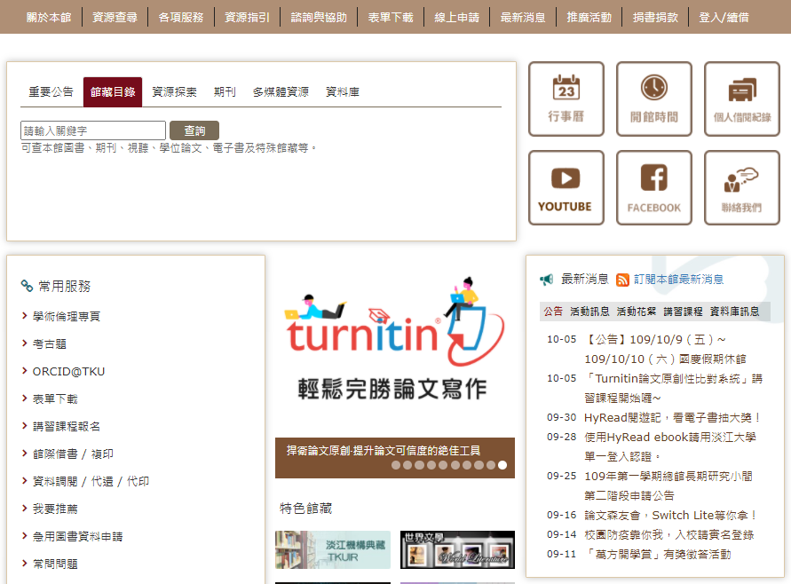
認識圖書館 -- 圖書館網站
公共行政學系研究生講習
網址：https://www.lib.tku.edu.tw/
服務主選單
資源查詢框
快捷資訊區
常用服務區
活動海報輪播區
公告區
特藏連結區

Slide 6
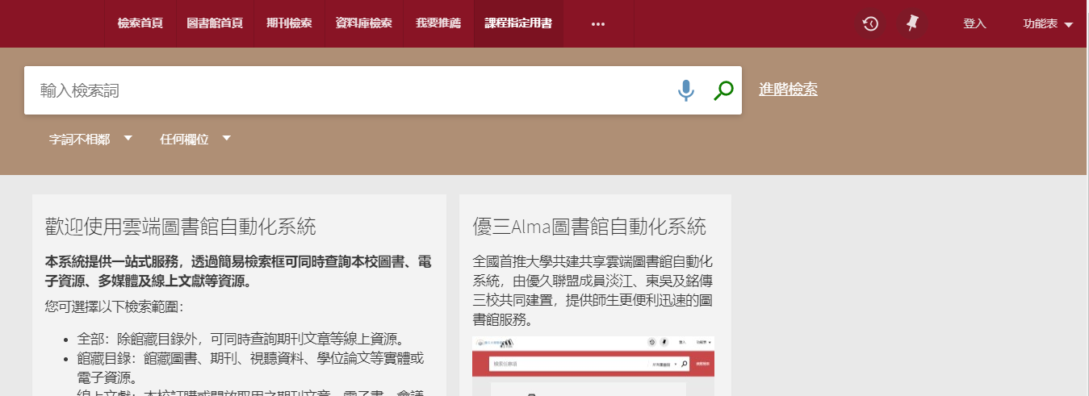
認識圖書館 -- 雲端圖書館自動化系統
公共行政學系研究生講習
連用方式
  ①直接連至系統，網址如下：
  https://uco-network.primo.exlibrisgroup.com/discovery/search?vid=886UCO_TKU:886TKU_INST

Slide 7
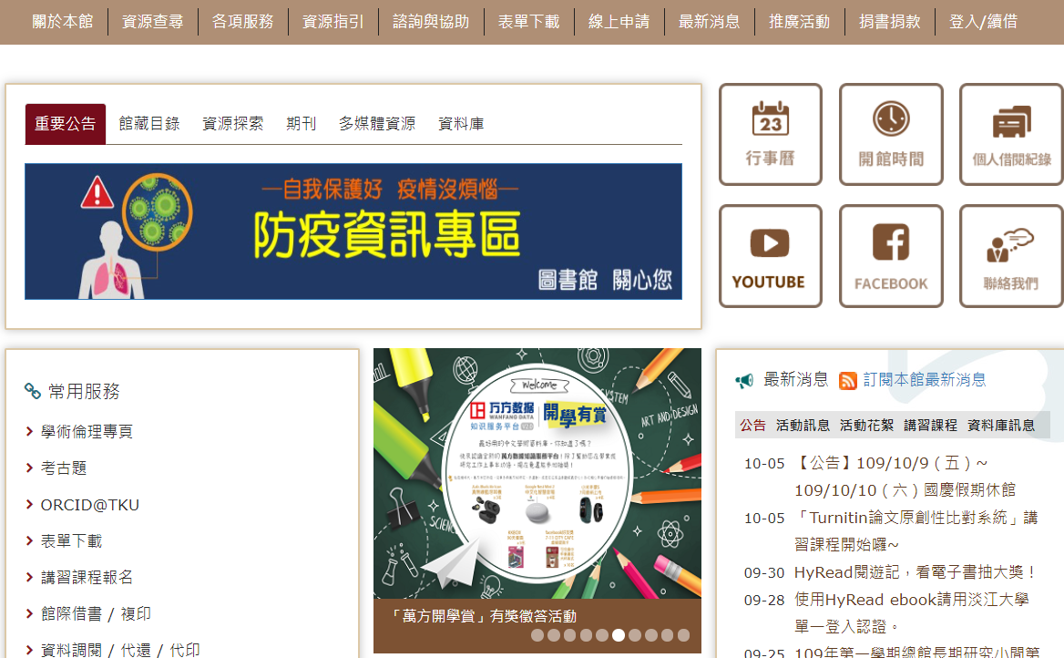
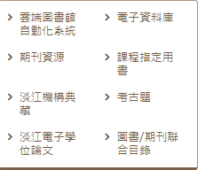
認識圖書館 -- 雲端圖書館自動化系統
公共行政學系研究生講習
連用方式
  ②圖書館首頁=>資源
    查尋=>雲端圖書館
    自動化系統

Slide 8
認識圖書館 -- 雲端圖書館自動化系統
公共行政學系研究生講習
登入
  圖書館首頁 =>主選單 =>「登入/續借」或「個人借閱紀錄」圖示
  系統首頁 => 主選單右方 =>「登入」
  登入畫面 =>請由SSO登入
為何要登入？
  查看個人借閱紀錄
  申請預約、調閱
  儲存我的最愛

Slide 9

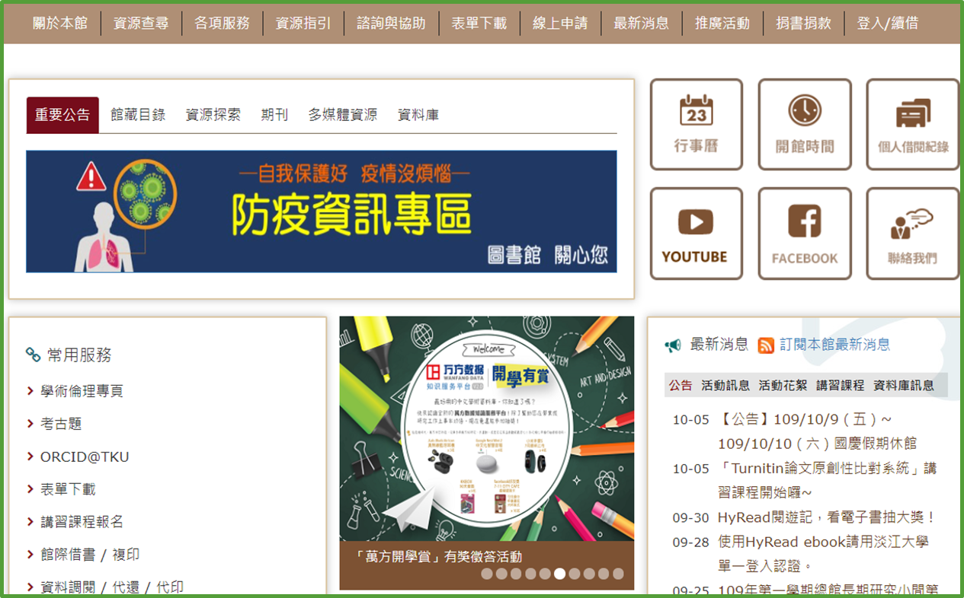
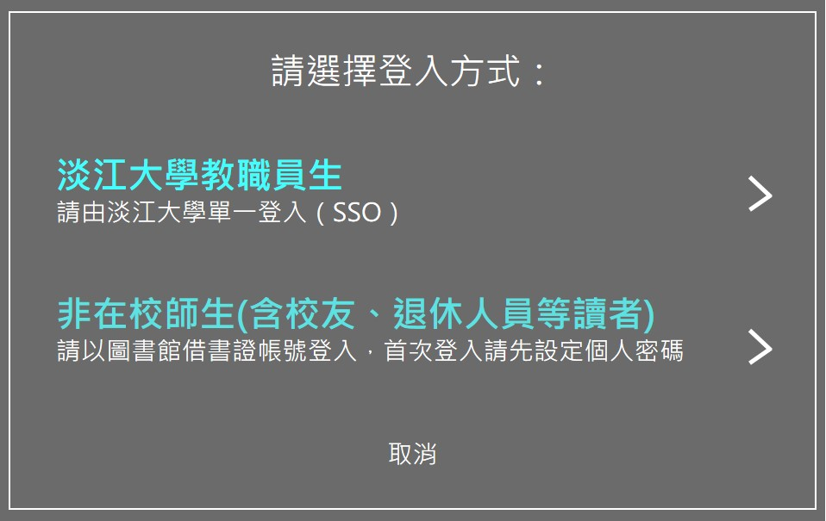
認識圖書館 -- 雲端圖書館自動化系統
公共行政學系研究生講習
登入

Slide 10
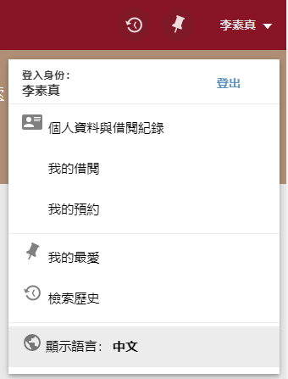
認識圖書館 -- 雲端圖書館自動化系統
公共行政學系研究生講習
PIN Code 設定步驟
  登入 => 個人資料與借閱紀錄 =>
  個人資料 => 設定自助借書機PIN Code =>
  輸入4位數字PIN碼 => 儲存
為何要設PIN Code？
  使用自助借書機
  登記使用圖書館三樓的電腦
按一下

Slide 11
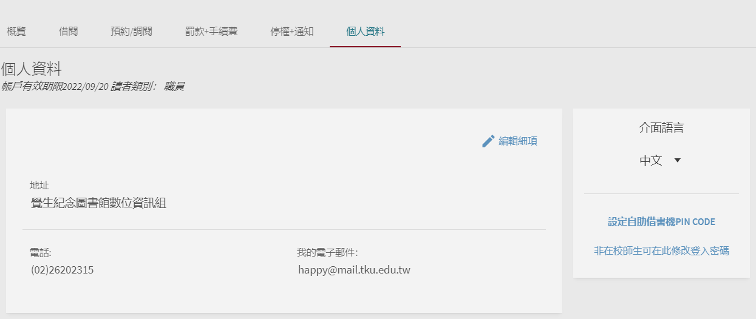
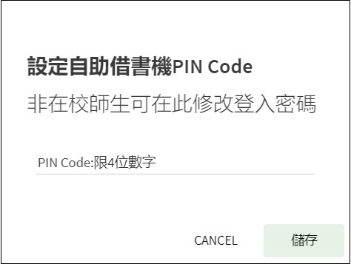
認識圖書館 -- 雲端圖書館自動化系統
公共行政學系研究生講習
PIN Code 設定

Slide 12

公共行政學系研究生講習
請利用圖書館雲端自動化下統設定你的PIN Code。

Slide 13
蒐集資料的方法 -- 規劃檢索策略
公共行政學系研究生講習
界定主題範圍
  進行資料蒐集前，請先確定您欲蒐集之主題範圍。例如: 歐盟公共政策的決策過程
主題分析
  列出同義字詞
    歐盟、歐洲聯盟、European Union、EU、公共政策、Public policy、Public policies、決策過程、Decision making process …………
  列出相關字詞
      決策程序、 Decision process、Managerial Decision Making、管理決
        策、決策模式、Decision Making Model ……….

Slide 14
蒐集資料的方法 -- 規劃檢索策略
公共行政學系研究生講習
  組合字詞
    (歐盟or歐洲聯盟or European Union or EU) and (公共政策or Public policy or Public policies) and (決策過程 or 決策模式 or Decision making process or Decision making model or Managerial Decision Making or管理決策)
確認所需的資料類型
  如期刊文獻、圖書、統計數據、專利或報紙資料。
選擇查詢工具
  如館藏目錄、聯合目錄、Google Scholar 、各種資料庫等。
※ 今日的講習以查詢本校雲端圖書館自動化系統為範例

Slide 15
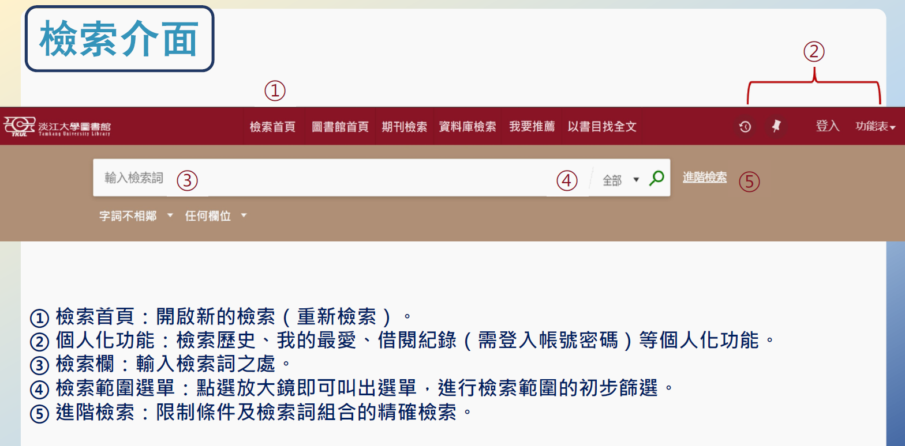
蒐集資料的方法 -- 查詢雲端圖書館自動化系統
公共行政學系研究生講習
系統首頁檢索功能介紹

Slide 16

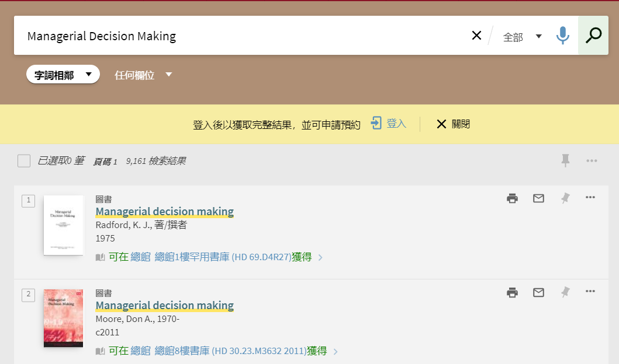

蒐集資料的方法 -- 查詢雲端圖書館自動化系統
公共行政學系研究生講習
簡易查詢
  範例：查詢框=>輸入Managerial Decision Making=>字詞相鄰=>按
    =>9,161檢索結果
檢索結果

Slide 17

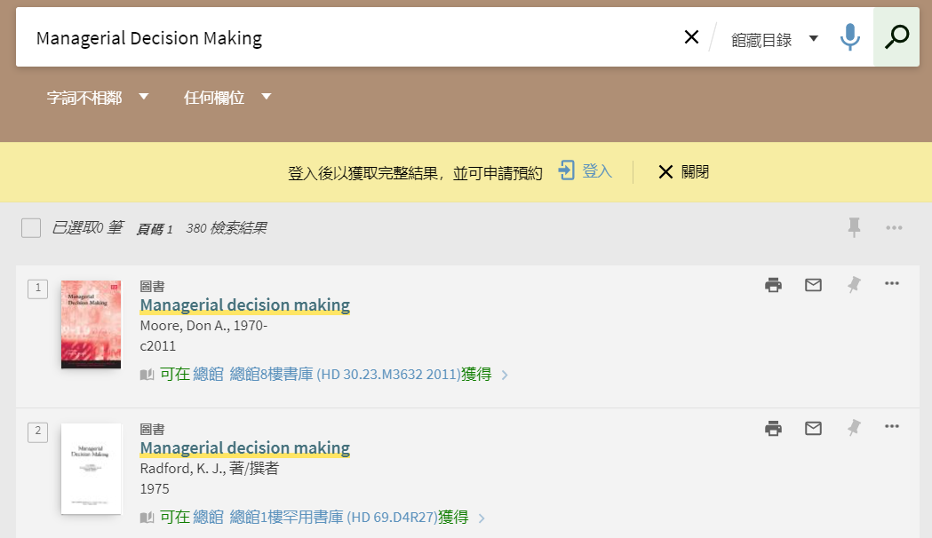
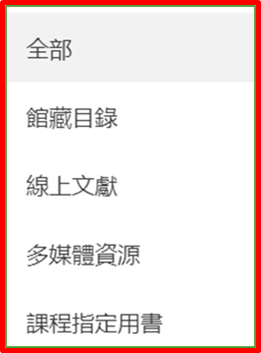

蒐集資料的方法 -- 查詢雲端圖書館自動化系統
公共行政學系研究生講習
限定檢索範圍
  點選 =>限定館藏目錄=> =>380筆檢索結果

Slide 18
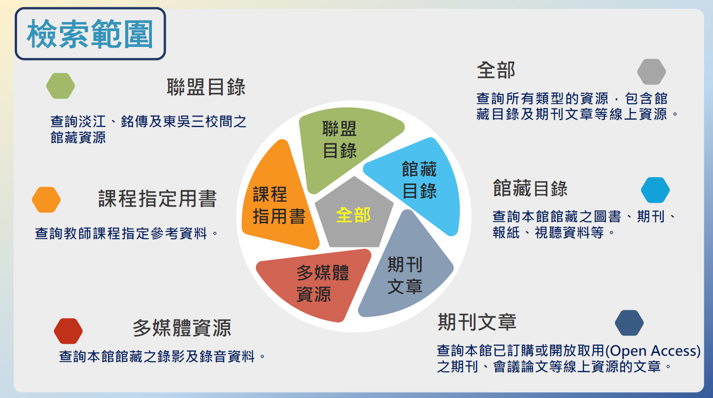
蒐集資料的方法 -- 查詢雲端圖書館自動化系統
公共行政學系研究生講習

Slide 19
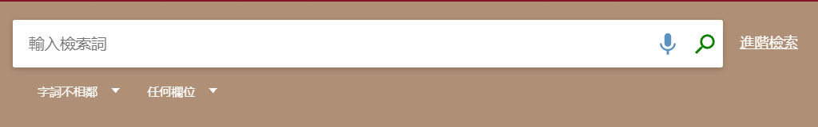
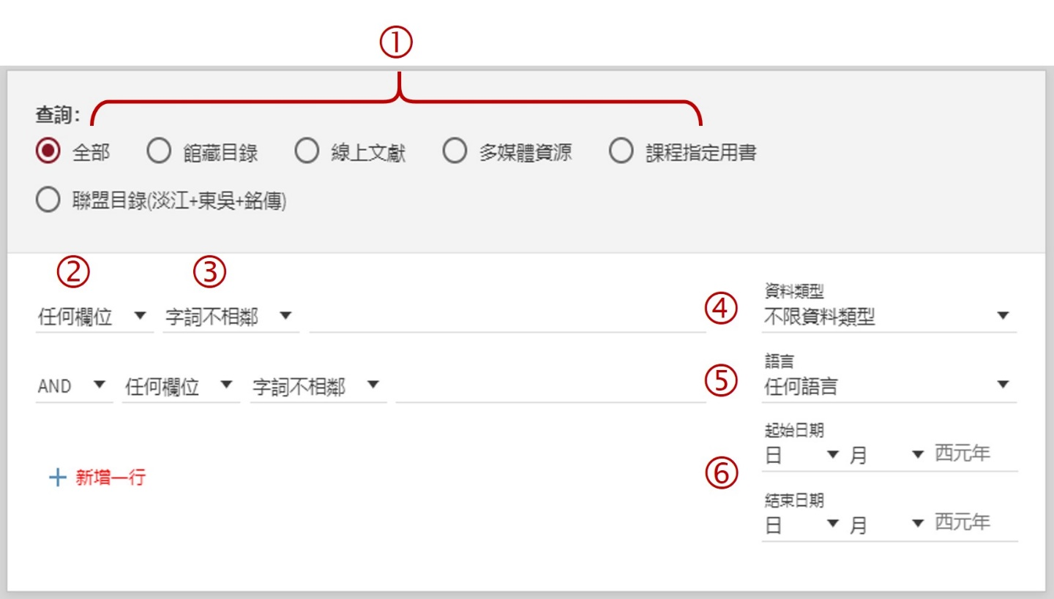
蒐集資料的方法 -- 查詢雲端圖書館自動化系統
公共行政學系研究生講習
進階查詢
  點選首頁檢索框右方「進階檢索」=>出現進階檢索畫面。
  ❶設定檢索範圍
  ❷設定檢索欄位：限定檢索條件出現在特定欄位
  ❸設定字詞出現順序及間隔方式
  ❹設定資料類型
  ❺設定資料語言
  ❻設定出版日期：限定資料出版年代範圍

Slide 20
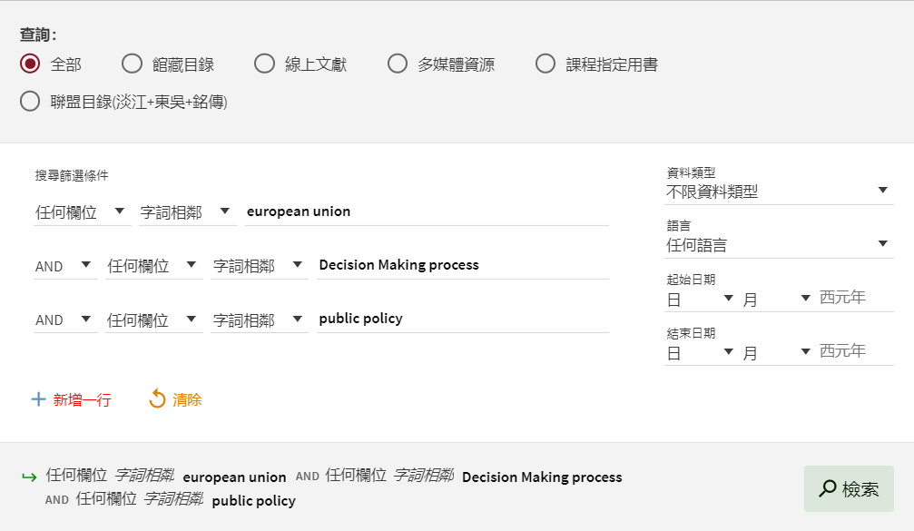
蒐集資料的方法 -- 查詢雲端圖書館自動化系統
公共行政學系研究生講習
進階查詢
  範例：查詢有關「歐盟公共政策的決策過程」的資料

Slide 21
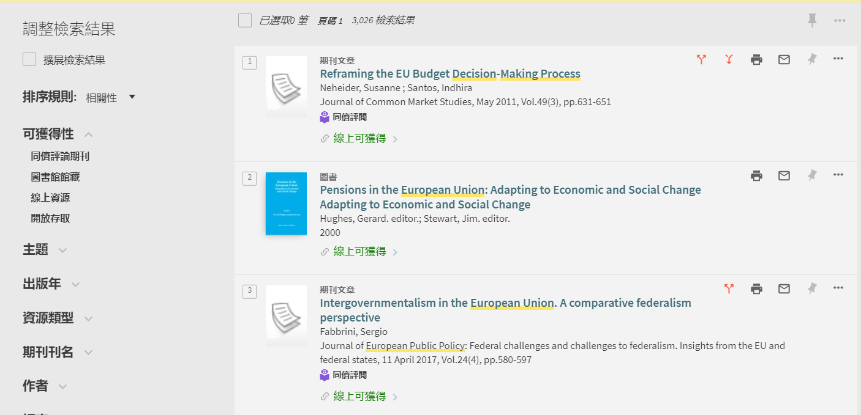

蒐集資料的方法 -- 查詢雲端圖書館自動化系統
公共行政學系研究生講習
進階查詢 => 範例檢索結果：3,026筆

Slide 22
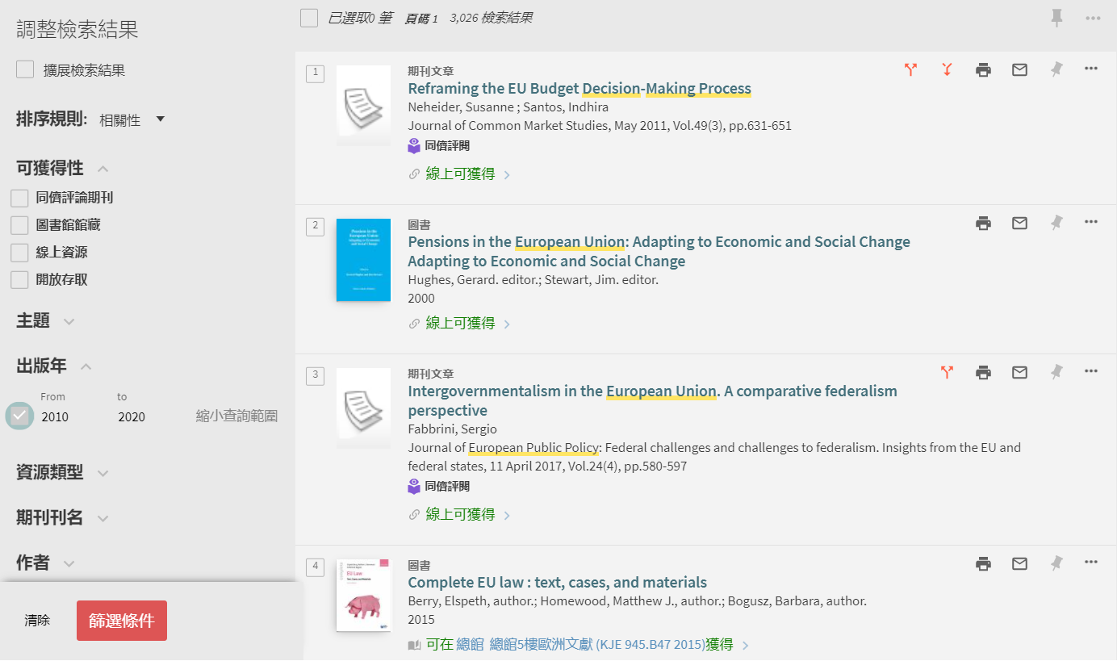
蒐集資料的方法 -- 查詢雲端圖書館自動化系統
公共行政學系研究生講習
  調整檢索結果
  在左側「調整檢索結果」
    下進行各項限縮篩選。
  範例：限2016~2021年
    間出版的期刊論文
  按下「篩選條件」
  建議：
    結果太多=>限縮查詢範圍
    結果太少=>擴大查詢範圍

Slide 23
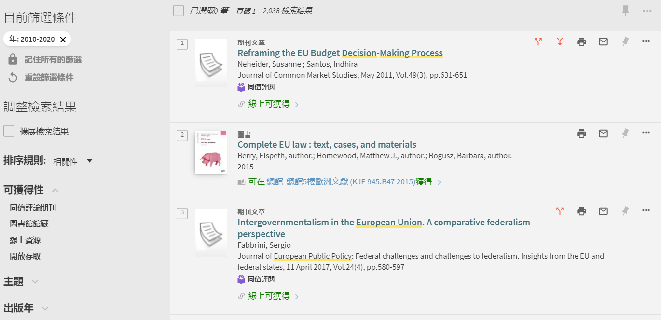
蒐集資料的方法 -- 查詢雲端圖書館自動化系統
公共行政學系研究生講習
調整檢索結果 =>篩選結果為2,038筆資料

Slide 24
蒐集資料的方法--檢索方法
公共行政學系研究生講習
利用雲端圖書館服務系統 =>分類號檢索
    僅適用於書刊層級
    確認分類號
      東方語文書刊=>572.9 – 公共行政
      西方語文書刊=>JF -- Political institutions and public administration
                JF1338-2112 Public administration
      KJE5-7975 -- Law – Europe
    進階查詢=>設定「索書號」欄位=>字詞相鄰=>輸入類號

Slide 25
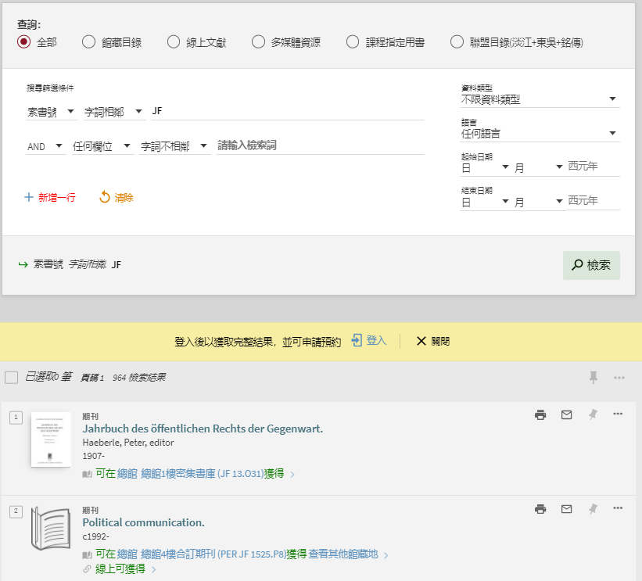
蒐集資料的方法--檢索方法
公共行政學系研究生講習
利用雲端圖書館服務系統 =>分類號檢索

Slide 26
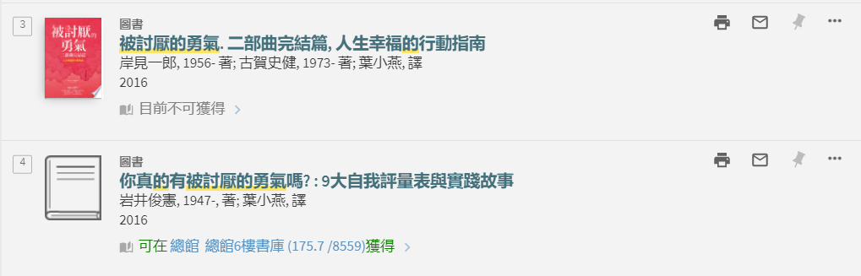
蒐集資料的方法 -- 資料的取得
公共行政學系研究生講習
實體館藏：
  範例：查詢”你真的有被討厭的勇氣嗎?: 九大自我評量表與實踐故事”一書
  點選書名查看該筆資料的詳細資訊

Slide 27
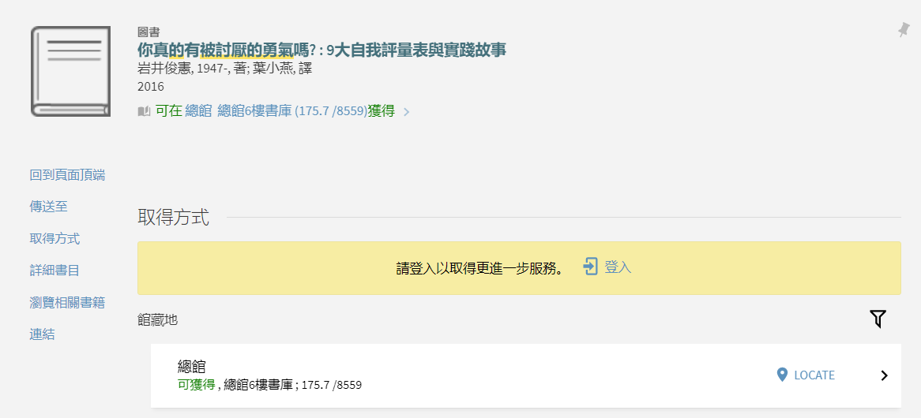
蒐集資料的方法 -- 資料的取得
公共行政學系研究生講習
實體館藏：
  查看「取得方式」
  查看館藏地
    館別、樓層及索書號
    按LOCATE查看架位圖
    依架位圖標記位址取書
    並辦理借閱

Slide 28
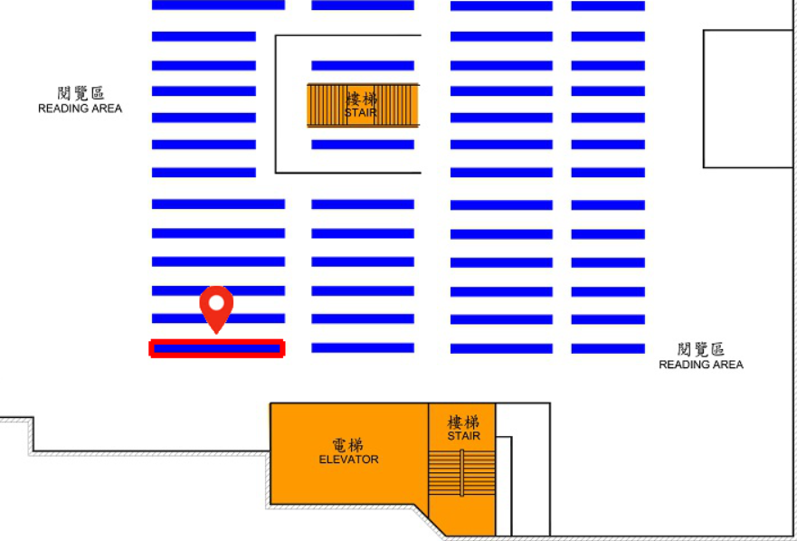
蒐集資料的方法 -- 資料的取得
公共行政學系研究生講習
實體館藏
  實體館藏架位圖
六樓

Slide 29
蒐集資料的方法 -- 資料的取得
公共行政學系研究生講習
館藏狀況為「目前不可獲得」的資料
  點選書名

Slide 30
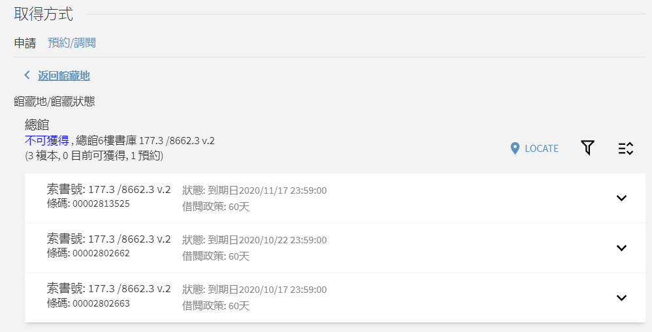

蒐集資料的方法 -- 資料的取得
公共行政學系研究生講習
館藏狀況為「目前不可獲得」的資料
        先登入
        取得方式
        申請預約/調閱

Slide 31
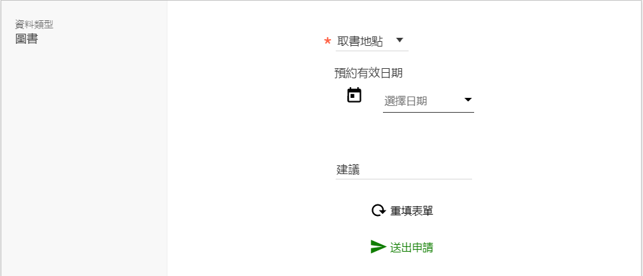
蒐集資料的方法 -- 資料的取得
公共行政學系研究生講習
館藏狀況為「目前不可獲得」的資料
  申請預約畫面

Slide 32
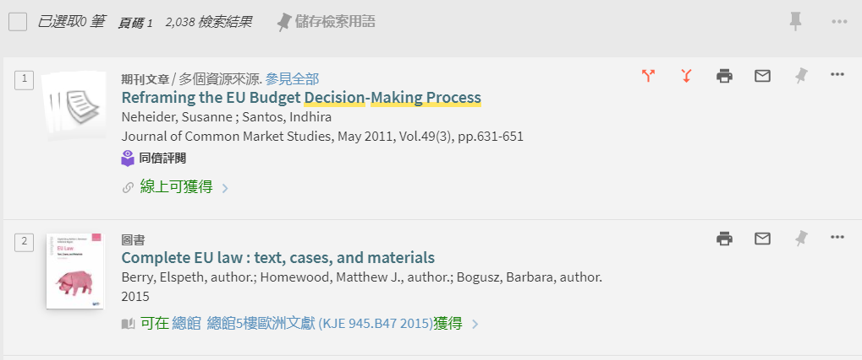

蒐集資料的方法 -- 資料的取得
公共行政學系研究生講習
線上文獻
  以” Reframing the EU budget decision-making process”為例
  點選「線上可獲得」

Slide 33
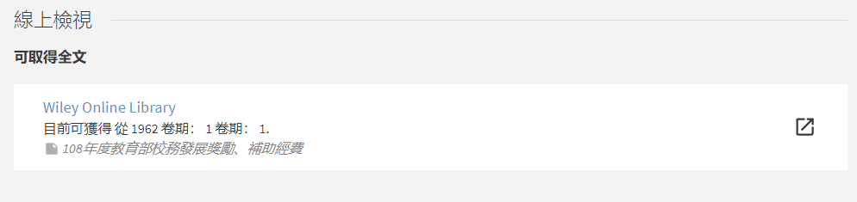
蒐集資料的方法 -- 資料的取得
公共行政學系研究生講習
線上文獻
        點選Wiley Online Library

Slide 34
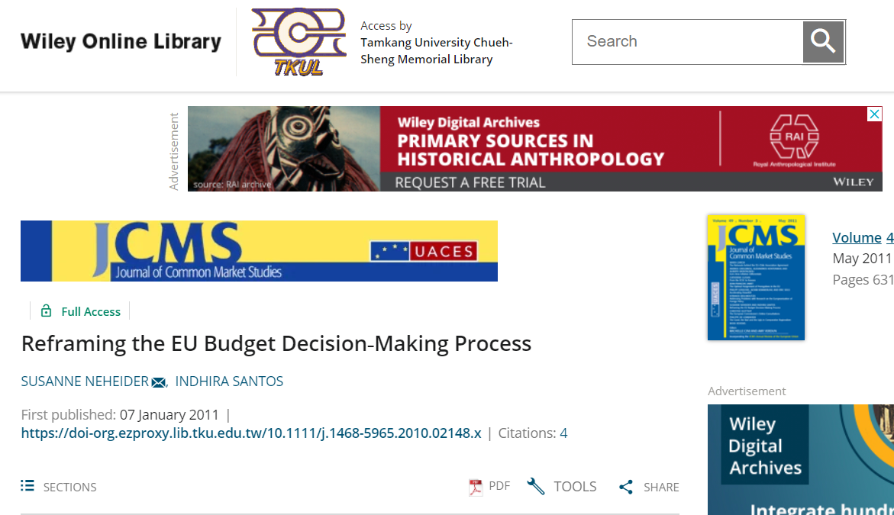
蒐集資料的方法 -- 資料的取得
公共行政學系研究生講習
線上文獻

Slide 35
蒐集資料的方法 -- 資料的取得
公共行政學系研究生講習
館際合作服務
  協助讀者透過館際借書或複印取得本館未存藏之資源
  申請方式
    親自到他校借／還書
    線上申請 (付費服務)
      全國文獻傳遞服務系統 (NDDS)
        請先申請使用帳密
      西文期刊文獻快遞服務(RapidILL)
        只提供西文期刊文獻複印申請
        請先查詢本館期刊館藏
        服務說明

Slide 36
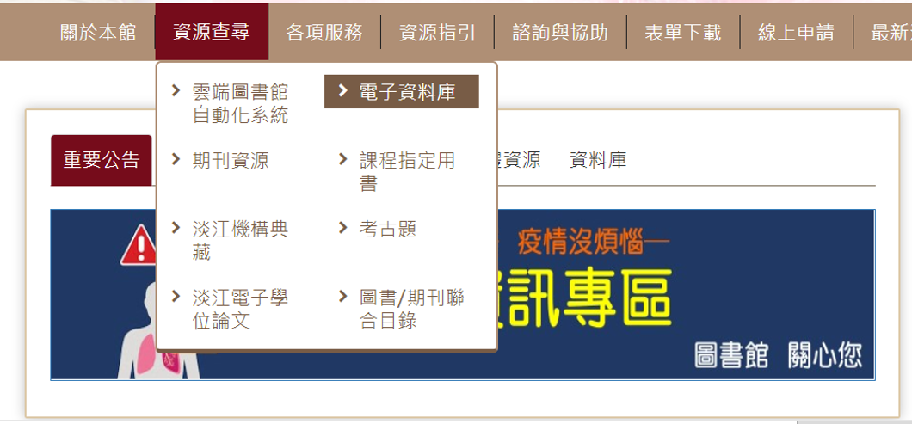
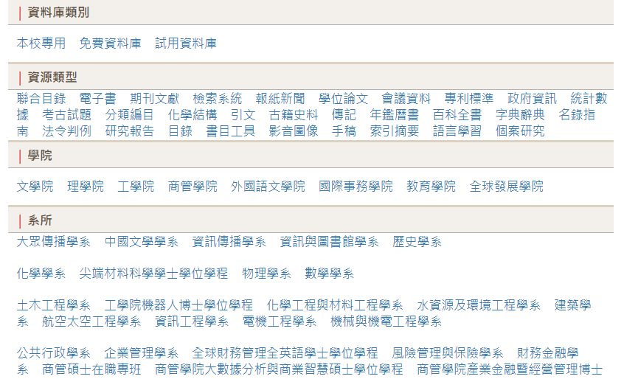
公共行政學系適用資料庫
公共行政學系研究生講習
查詢步驟
  圖書館首頁=>資源查尋 =>電子資料庫=>瀏覽=>系所=>公共行政學系

Slide 37
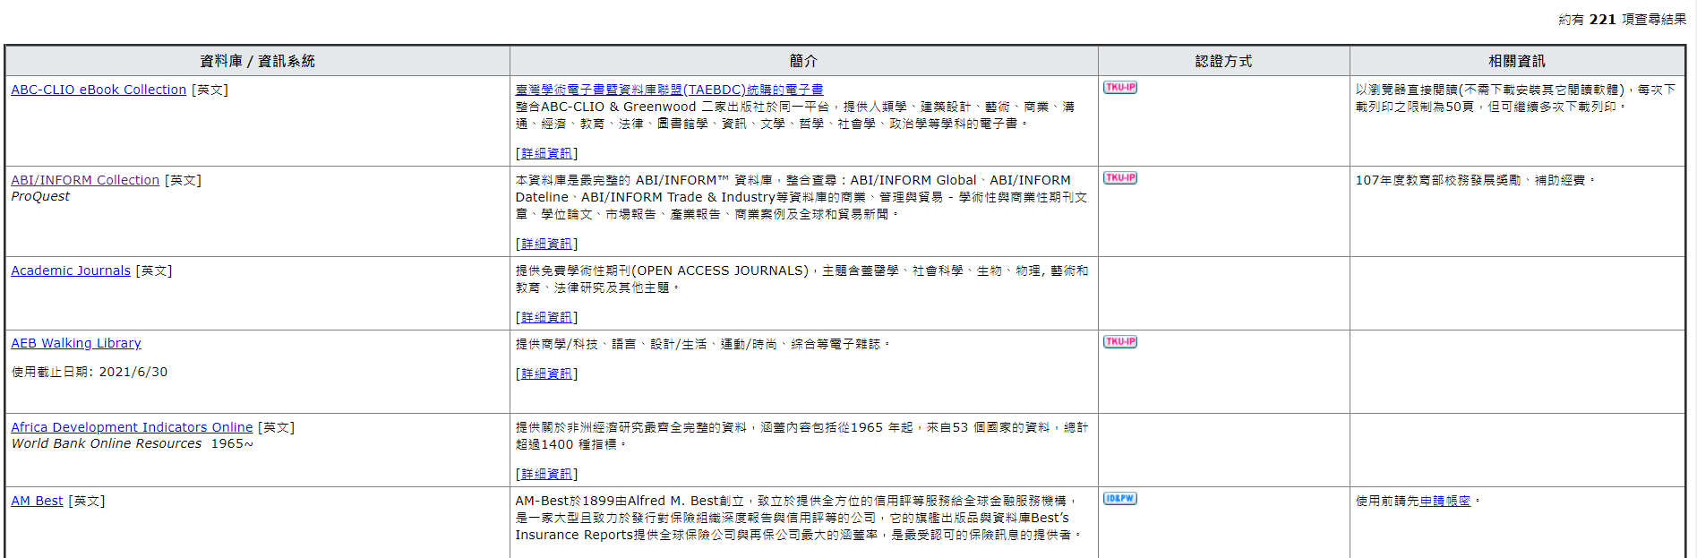
公共行政學系適用資料庫
公共行政學系研究生講習
查詢步驟
  查詢結果畫面

Slide 38
公共行政學系研究生講習
公共行政學系適用資料庫
ABI/INFORM Collection
Emerald Insight Management eJournals
JSTOR
中華數字書苑
華藝線上圖書館
中國期刊全文數據庫
台灣博碩士論文知識加值系統
PQDT / 數位化論文典藏聯盟
淡江電子學位論文
中國學位論文全文數據庫
台灣新聞智慧網

Slide 39
公共行政學系介購的期刊
公共行政學系研究生講習
American review of public administration (電子版)
Australian journal of public administration (電子版)
British Journal of political science (電子版)
Electoral studies (電子版)
Environmental ethics
Environmental politics (電子版)
Governance (電子版)
International public management journal (電子版)
Journal of environmental management (電子版)
Journal of management (電子版)
Journal of public administration theory and research (電子版)

Slide 40
公共行政學系介購的期刊
公共行政學系研究生講習
Journal of public policy (電子版)
Parliamentary affairs (電子版)
Public administration (電子版)
Public administration review (電子版)
Public management review (電子版)
Public opinion quarterly (電子版)
Public performance & management review (電子版)
Public personnel management (電子版)
Review of public personnel administration (電子版)
The Times (London)(報紙)
月旦法學教室
金融法務事情 (日文)
商事法務 (日文)
臺灣本土法學雜誌

Slide 41
公共行政學系研究生講習
如何從雲端圖書館自動化系統查詢黃琛瑜老師的期刊文章？
請用雲端圖書館自動化系統蒐集有關歐盟公共政策制定的館藏圖書

Slide 42
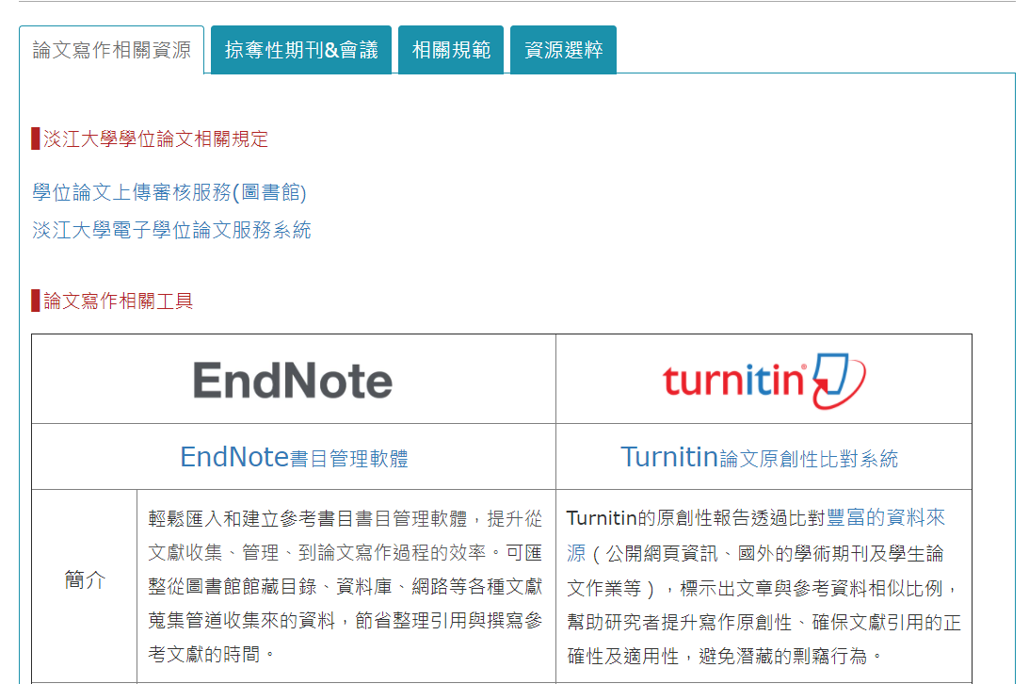
論文寫作的好工具 – EndNote & Turnitin
運輸管理學系研究生講習
圖書館首頁=>資源指引 =>論文寫作與學術倫理

Slide 43
論文寫作好工具 -- EndNote
公共行政學系研究生講習
  用途：
    參考書目管理軟體
    提升文獻收集與管理及論文寫作之效率。
  特色：
    可匯整從圖書館館藏目錄、期刊、資料庫、網路等管道收集來的資料。
    可將文獻分類管理，並將書目、全文、圖表、個人閱讀筆記等各種相關檔案作串連。
    與論文撰寫結合，簡化引用與撰寫參考文獻格式的作業。

Slide 44
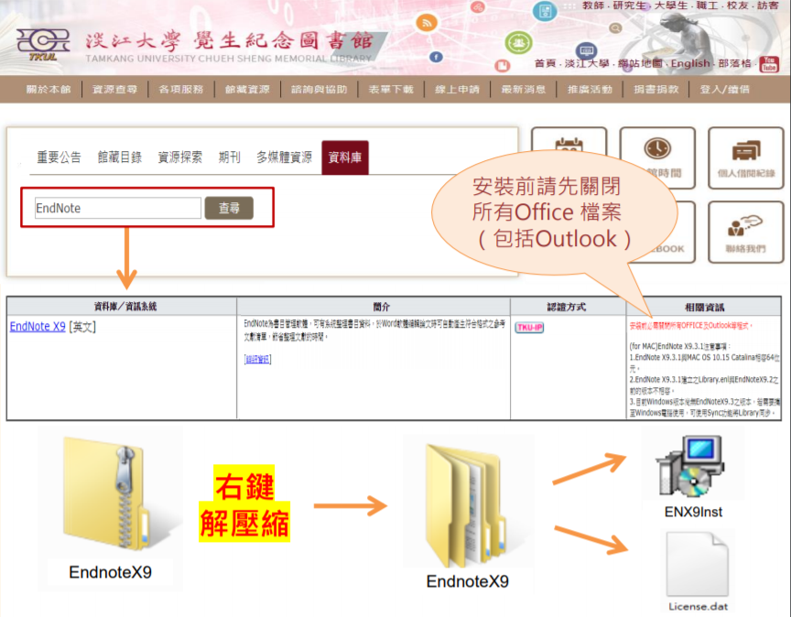
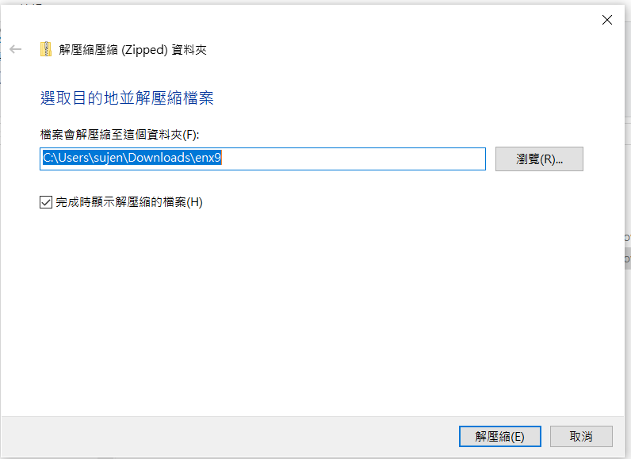
論文寫作好工具 -- EndNote
公共行政學系研究生講習
Step 1：下載與安裝

Slide 45
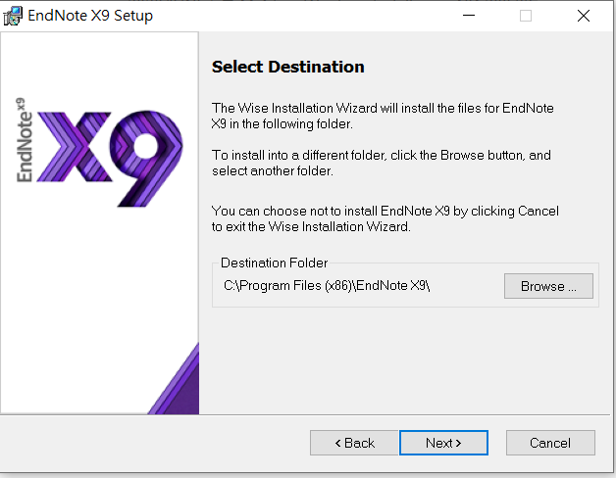
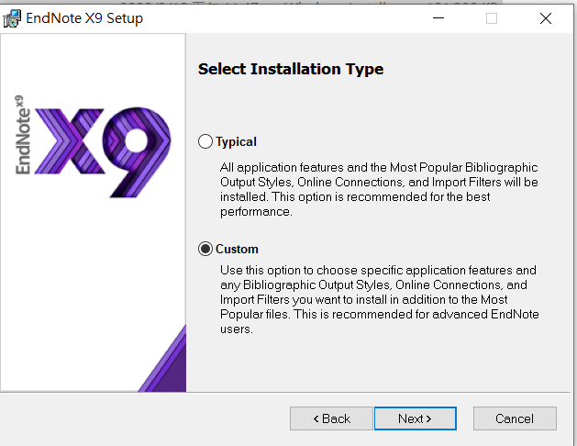
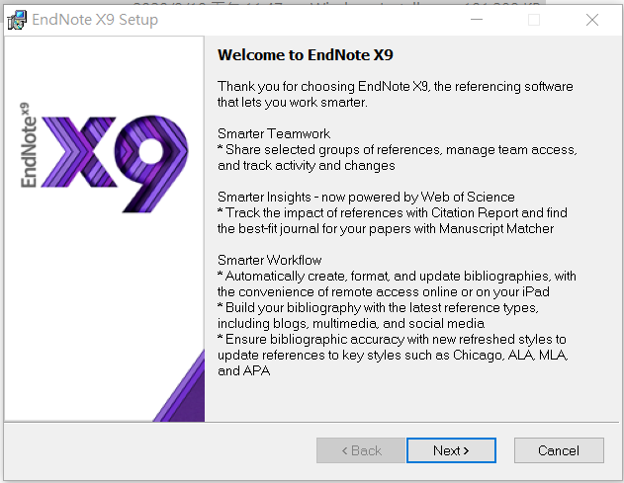
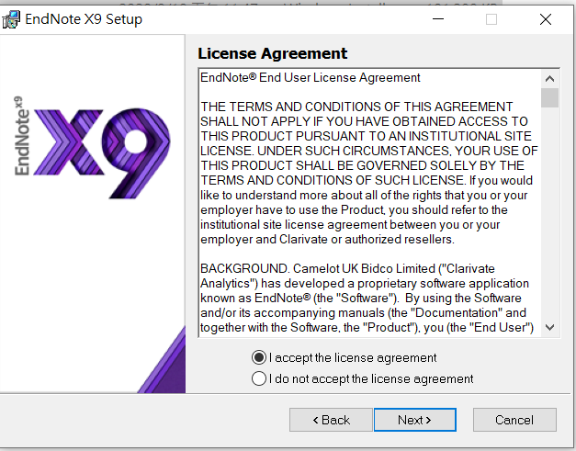
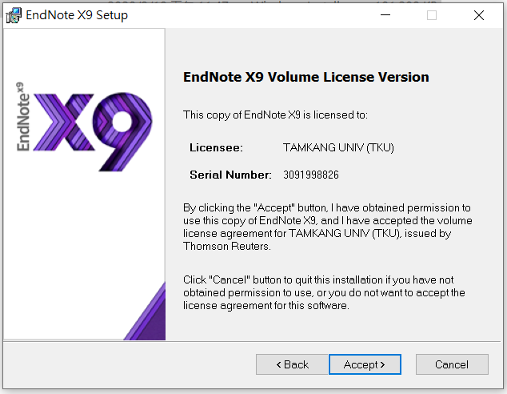
論文寫作好工具 -- EndNote
運輸管理學系研究生講習
Step 1：下載與安裝

Slide 46
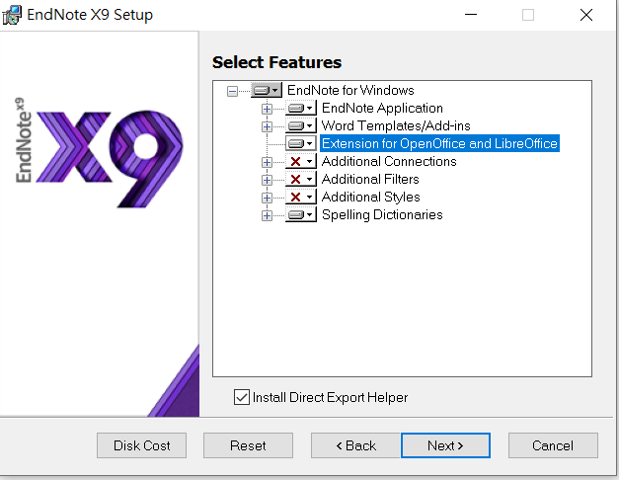
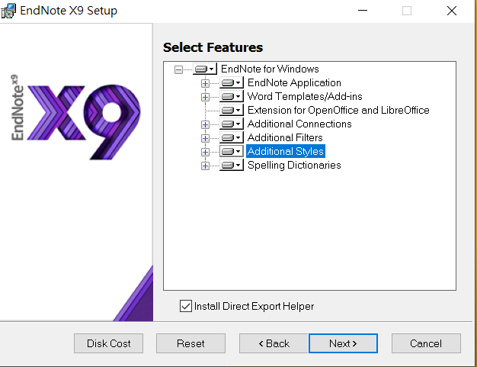
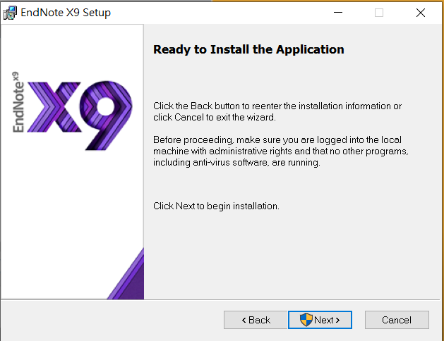
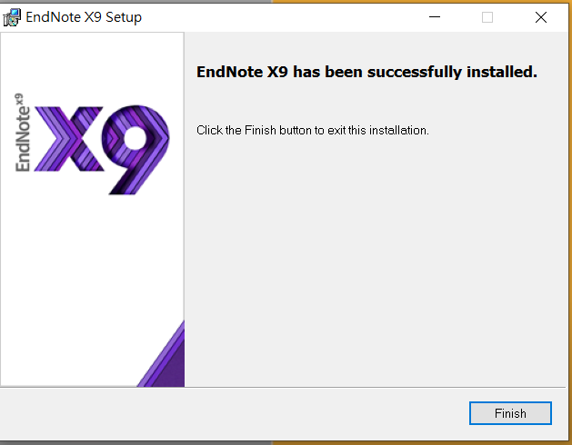
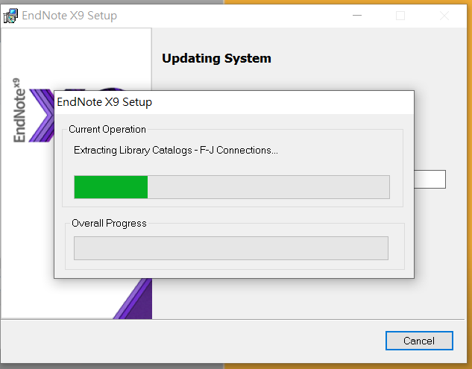
論文寫作好工具 -- EndNote
運輸管理學系研究生講習
Step 1：下載與安裝

Slide 47
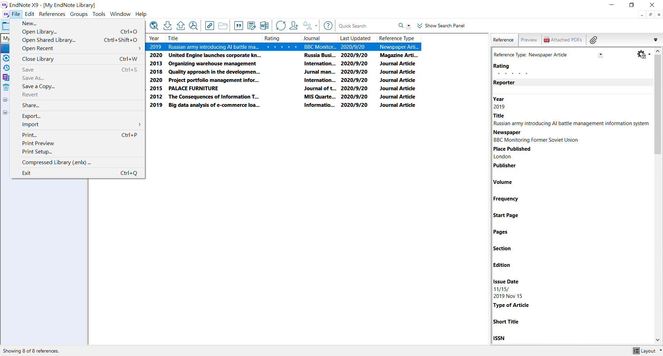
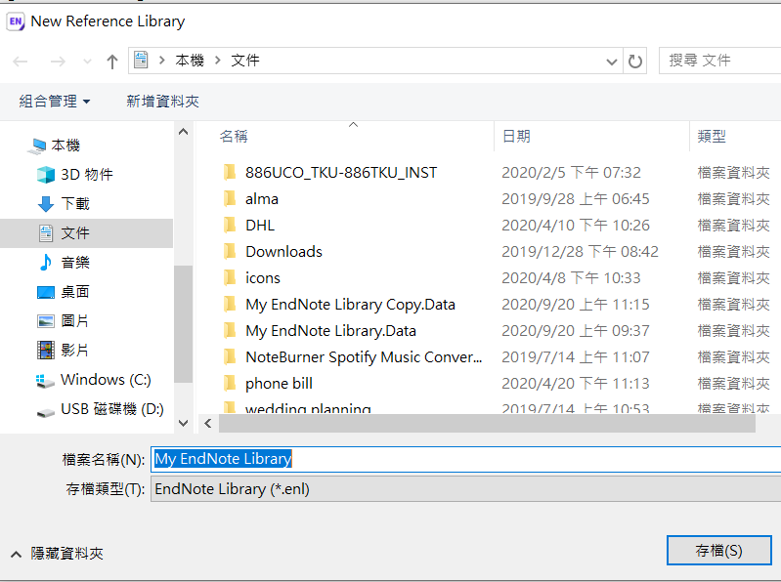

論文寫作好工具 -- EndNote
運輸管理學系研究生講習
Step 2：建立Library

Slide 48

論文寫作好工具 -- EndNote
公共行政學系研究生講習
Step 3：匯入資料
資料來源：台大圖書館網頁

Slide 49

論文寫作好工具 -- EndNote
公共行政學系研究生講習
Step 3：匯入資料 (以查詢From ABI/INFORM為例)
所有儲存選項

Slide 50



論文寫作好工具 -- EndNote
公共行政學系研究生講習
Step 3：匯入資料 (From ABI/INFORM)
點選RIS
3筆書目匯入EndNote
點選匯出的RIS格式檔2下

Slide 51

論文寫作好工具 -- EndNote
公共行政學系研究生講習
Step 4：插入引文、 參考資料

Slide 52



論文寫作好工具 -- EndNote
公共行政學系研究生講習
Step 4：插入插入引文、 參考資料
插入的圖示
在Word開啟文稿
游標移至要插入引文的位置
點選EndNote X9
選擇style
Go to EndNote
點選要插入引文的書目
點選Insert citation的圖示
引文插入游標的位置

Slide 53




論文寫作好工具 -- EndNote
公共行政學系研究生講習
Step 4：插入引文、參考資料
參考資料插入文稿最後的頁面

Slide 54
公共行政學系研究生講習
在匯入書目資料到EndNote之前你必須要先建立甚麼？

Slide 55

更多協助
運輸管理學系研究生講習

Slide 56

運輸管理學系研究生講習
謝謝聆聽
Thanks!
089079@mail.tku.edu.tw
02-26215656 ext 2652

Slide 57
公共行政學系研究生講習

Slide 58

講習回饋問卷填寫
運輸管理學系研究生講習
http://www.lib.tku.edu.tw/zh_tw/services/tutorial

